Slide 1
Realce e Suavização de Imagens
Introdução
O objetivo é processar as imagens para obter novas imagens apropriadas a uma aplicação específica.
(a) Domínio espacial x (b) Domínio da freqüência
Em (a) temos os processamentos ponto-a-ponto e os de vizinhança (máscaras). Em (b) temos filtros de transferência.

Slide 2
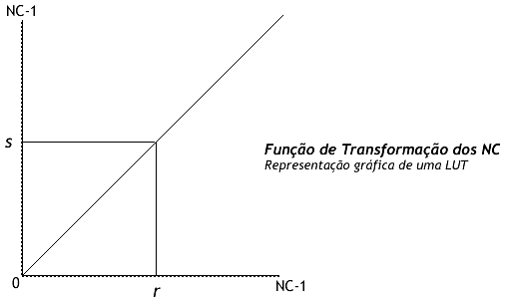
Processamento Ponto a Ponto
Função de transformação dos NC.
Realce simples sobre a Intensidade
- negativo, alargamento de contraste (compressão e expansão), limiar, fatiamento dos NC, etc.
onde r e s denotam os NC de entrada e saída

Slide 3
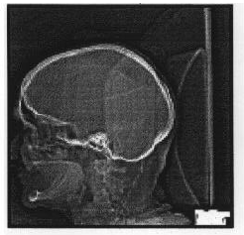
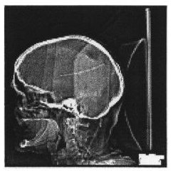
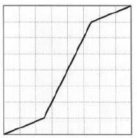
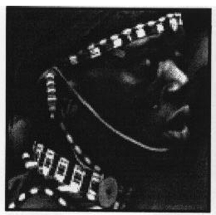
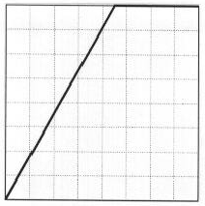
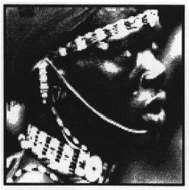
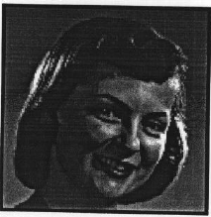
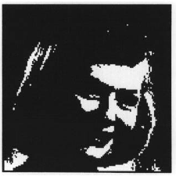
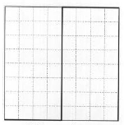

Slide 4
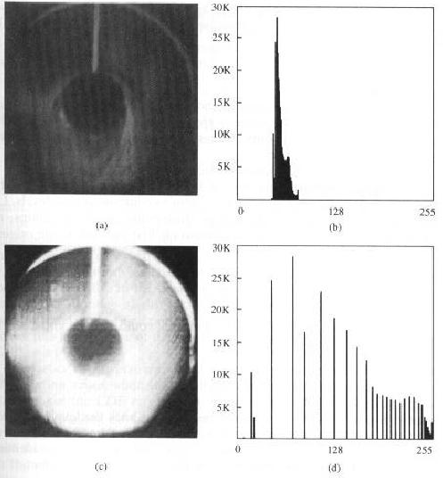
Histogramas
São funções de distribuição de probabilidade dos NCs em uma imagem.
Equalização:
r=(MAX/N)Σ ^{s}_{i=0}h(i)
onde:
r é o novo tom de cinza
s é o tom antigo
MAX é o novo tom máximo
N é o tamanho da imagem
h(i) é o histograma

Slide 5
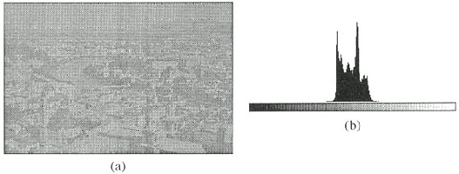
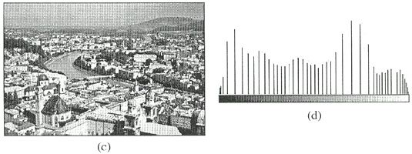

Slide 6
Filtragem por Vizinhança
Processo de convolução. O processamento pode envolver a filtragem de baixas freqüências, altas e até de bandas. Envolve também a filtragem por derivadas e podem especificar operações mais elaboradas como filtros do tipo MAX, MIN etc.
Ex. filtro da média, mediana, mínimo, máximo, moda e os operadores de Sobel, Roberts e Prewitt.

Slide 7

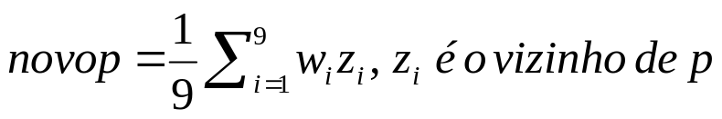
Uso de máscaras
As operações lógicas e aritméticas podem ser usadas em operações de vizinhança na forma de máscaras (kernel, filtro, molde, template, janela etc).
Princípio: modificar o valor de um pixel baseado em seu valor e o de seus vizinhos.
As máscaras podem ter tamanhos diferentes mas, em geral, são quadradas e de dimensões ímpares (salvo algumas específicas).
Ex. desejamos computar a média de um pixel p(x,y) usando uma máscara 3x3.
w = novop = 1/9*(w₁*p(x-1,y-1) + w₂*p(x,y-1)+...+w₉*p(x+1,y+1))
w₁
w₂
w₃

Slide 8
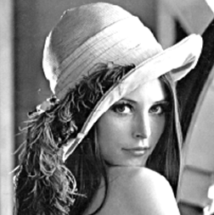

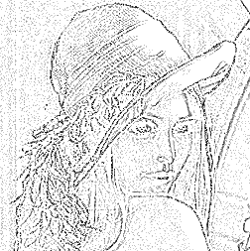
Os valores da máscara são chamados de pesos.
Operações simples que podem ser feitas com este tipo de máscara são:
- redução de ruído do tipo pulso e do tipo sal-pimenta
- dilatação e erosão
- borramento (suavização de bordas)
- detecção de contornos etc
original

Slide 9
Máscaras para detecção de bordas
Sobel:
Prewitt:
Laplaciano:
-1
-2
-1
-1
0
1
0
0
0
-2
0
2
1
2
1
-1
0
1
-1
-1
-1
-1
0
1
0
0
0
-1
0
1
1
1
1
-1
0
1
0
-1
0
-1
4
-1
0
-1
0

Slide 10
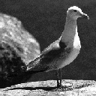
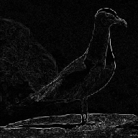
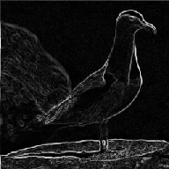
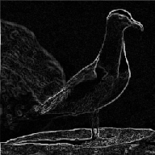
Original
Roberts Sobel Prewitt

